Slide 2
ANATOMIE, HISTOLOGIE UND ENTWICKLUNG
DER ZÄHNE
Dr. Andrea D. Székely
Anatomisches, Histologisches und Embryologisches Institut
Semmelweis Egyetem
BUDAPEST
2018

Slide 3
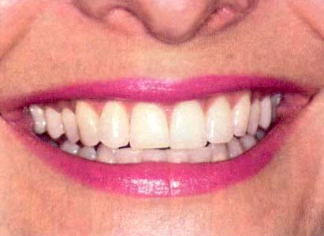
ALLGEMEINE BEGRIFFE
ZAHN
Zähne sind ektodermale Hartgebilde
Stelle: Mundhöhle
(nur bei Wirbeltieren)
ROLLE Nahrung ergreiffen, zerkleinern, zermahlen.
Form-Funktionsprinzip
Lautbildung (insbesondere des T,D,S-Lautes)
soziale Funktionen
Waffe
DENS (lat) ODONTOS (griech)

Slide 4
ALLGEMEINE MERKMALE
Die echten Zähne bestehen aus Schmelz (Enamelum), Dentin und Zement sowie der Pulpa (Zahnmark).
Sie werden auch Dentinzähne genannt, weil das Dentin den Hauptbestandteil bildet
Nach Größe und der Form unterscheidet man
Milchzähne (Dentes decidui )
Bleibende Zähne (Dentes permanentes )
Nach der Stellung im Gebiss unterscheidet man
Schneidezähne (Dentes incisivi, Incisivi ),
Eckzähne (Dentes canini, Canini )
Vormahlzähne (Dentes praemolares)
Mahlzähne (Dentes molares)
Frontzähne
Backenzähne

Slide 5
TOPOGRAPHIE
Processus alveolaris
hartes Gewebe, Geflechtknochen, genau wie bei den Sehnenanzätse,
Periodontium
Kollagenfaseriges Verbindung zwischen Zahn (ZEMENTUM) und Knochen
Gingiva
weiches Gewebe, die tunica mucosa ist fest mit dem Knochen verbunden,
mehrschishtiges dünn verhorntes Plattenepithel

Slide 6
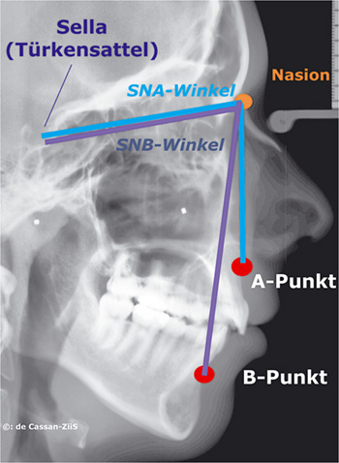
SCHLUSSWÖRTER
HETERODONTIE
aus verschieden aufgebauten
Zähnen bestehendes Gebiss
DIPHYODONTIE
ein Zahnwechsel
zwei Zahngenerationen:
Milchgebiß und Dauergebiß
PSALIODONTIE
„Scherenbiss”

Slide 7
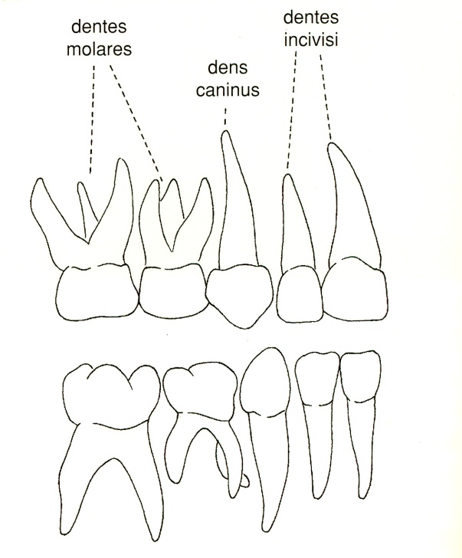
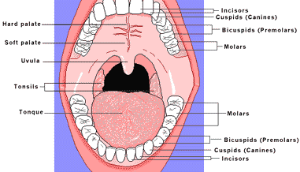
DIPHYODONTIE
Primäre Dentition Sekundäre Dentition
dentes decidui (20) dentes permanentes (32)
dentes incisivi (2-2) dentes incisivi (2-2)
dens caninus (1-1) dens caninus (1-1)
dentes molares (2-2) dentes premolares(2-2)
dentes molares (3-3)
HETERODONTIE

Slide 8
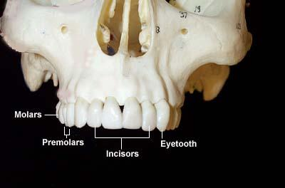
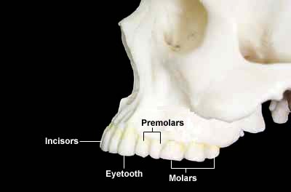
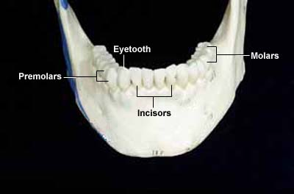
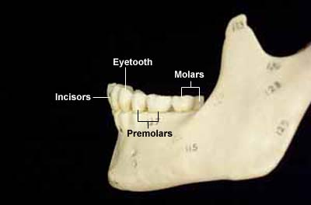
ZAHNGRUPPEN
D. molares
Dentes premolares
Dentes incisivi
D. premolares
Dens caninus
Dentes incisivi
Dens caninus
Dentes molares
Dens caninus
Dentes molares
Dens caninus
Dentes molares
D. premolares
Dentes incisivi
Dentes incisivi
Dentes premolares

Slide 9
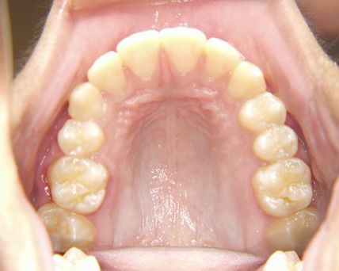
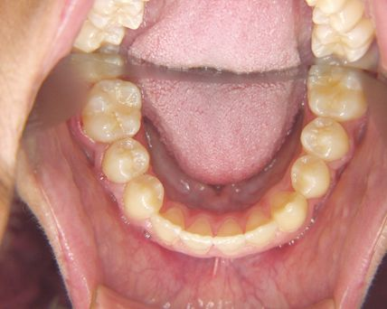
ZAHNFORMEL
2 1 2 3 2 1 2 3
Der Kiefer wird in vier Quadranten unterteilt, die Darstellung erfolgt aus Sicht des Betrachters (also auf das Gesicht des Patienten); es ergibt sich somit eine Seitenvertauschung Rechts-Links bei der Schreibweise.
Der rechte Oberkieferquadrant erhält die 'Leitzahl' 1 (eins), der linke Oberkiefer die 2, der linke Unterkiefer die 3 und der rechte Unterkiefer die 4.
Dieser Zahl wird dann die 'Zahnzahl', beginnend von der Mitte der Schneidezähne, nachgestellt. Somit hat der linke untere Schneidezahn die Zahl 31 (sprich: drei-eins) oder der rechte oberste Weisheitszahn die Zahl 18 (sprich: eins-acht).
Die gleiche Systematik setzt sich bei den Milchzähnen fort, nur dass hier die 'Leitzahlen' 5, 6, 7 und 8 sind.
1
2
4
3

Slide 10
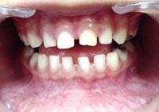
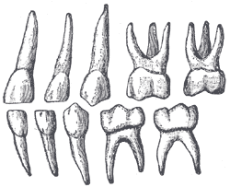
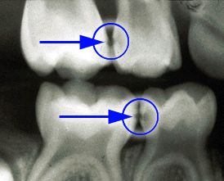
MILCHZÄHNE
Merkmale
- kein Premolaren oder dritte Molar
- kleinere Zähne
- Krone: rund, kurz und breit
- ihr Form ist einheitlicher als bei den bleibenden Zähne
- Zahnschmelz: blaulich-weiss, dick,
- scharfe Grenze zwischen Schmelz und Zement
- breite Pulpenkammer und Wurzelkanäle
Dentin: dünn
- starke Abrasio
2 1 0 2
2 1 0 2
ZAHNFORMEL
1
2
3
4
5
1
2
3
4
5

Slide 11
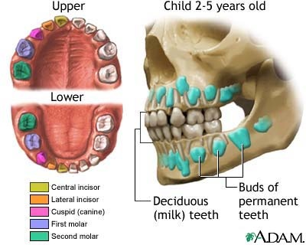
MILCHZÄHNE vs BLEIBENDE ZÄHNE

Slide 12
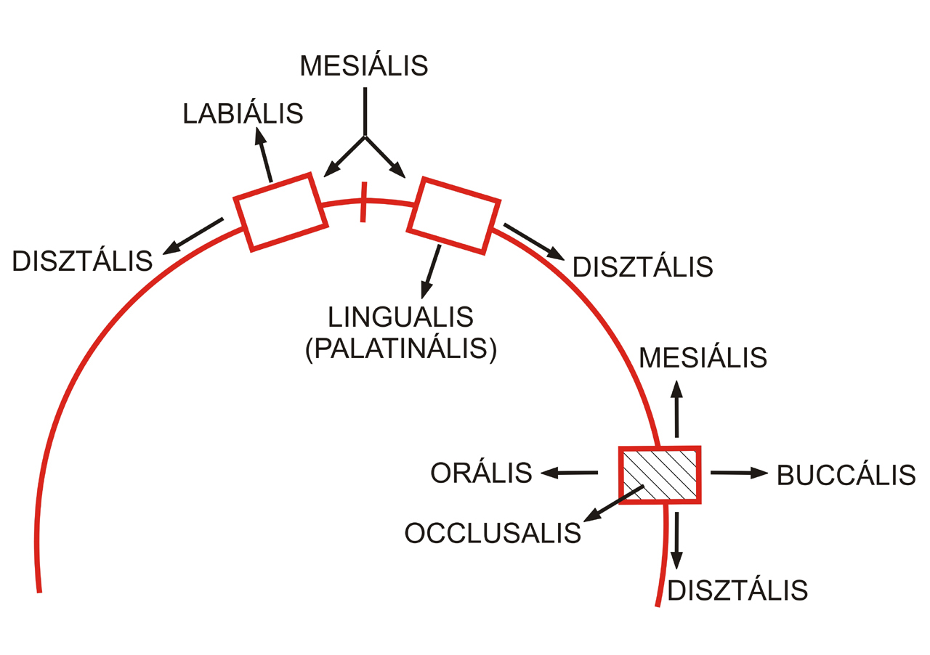
ORIENTIERUNG IM ZAHNMEDIZIN
MESIAL
LABIAL
DISTAL
DISTAL
LINGUAL
oder
PALATINAL
MESIAL
ORAL
BUCCAL (VESTIBULÄR)
OCCLUSAL
DISTAL

Slide 13
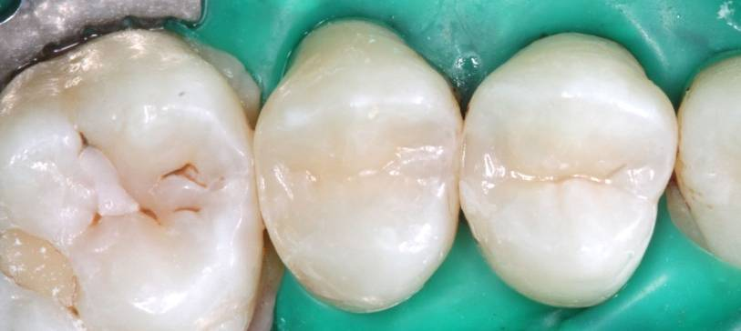
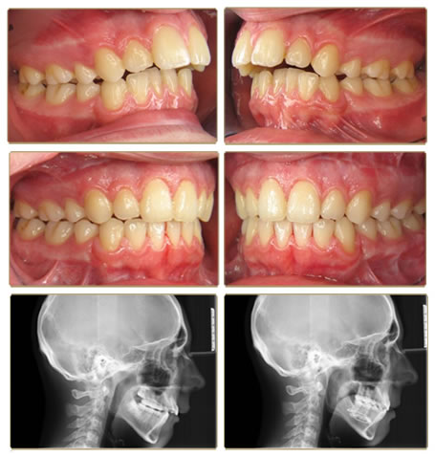
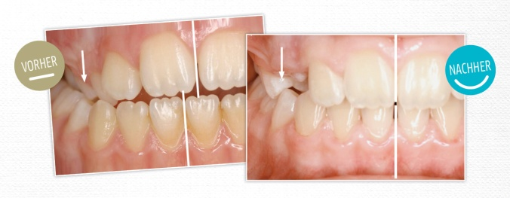
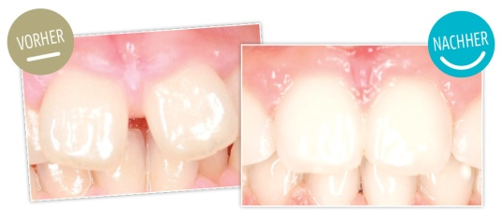
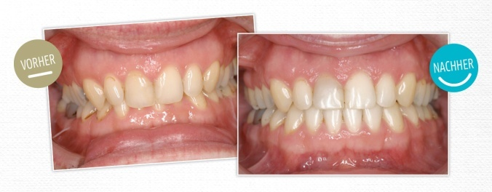
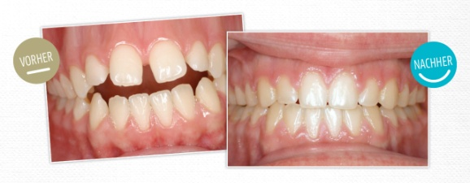
DAS GEBISS
PSALIODONTIE
Scherenbiß
Kontaktpunkt
Durch Abrasion bzw. Mesialwanderung
Später Kontaktfläche
FEHLSTELLUNGE
PROGNATHIE
Kreuzbiss
Lückengebiss
Tiefer Biss
Offener Biss

Slide 14
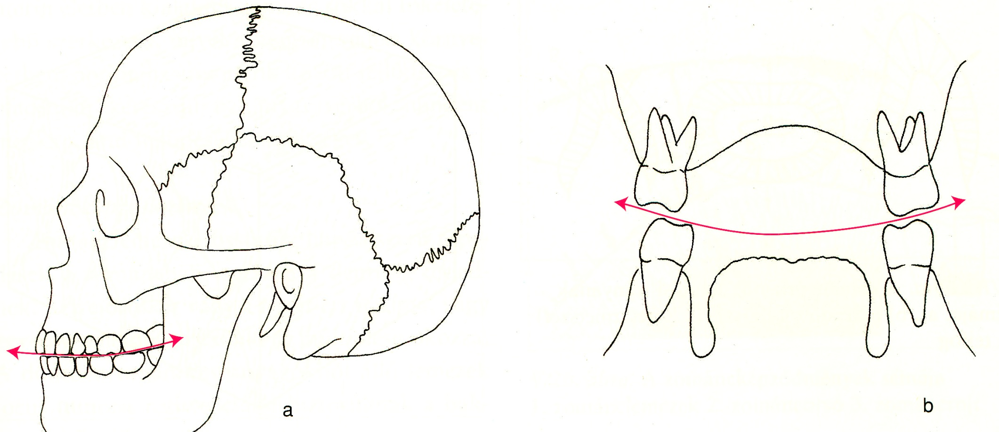
PHYSIOLOGISCHE OKKLUSIONSLINIEN
Spee Kurve Wilson Kurve

Slide 15
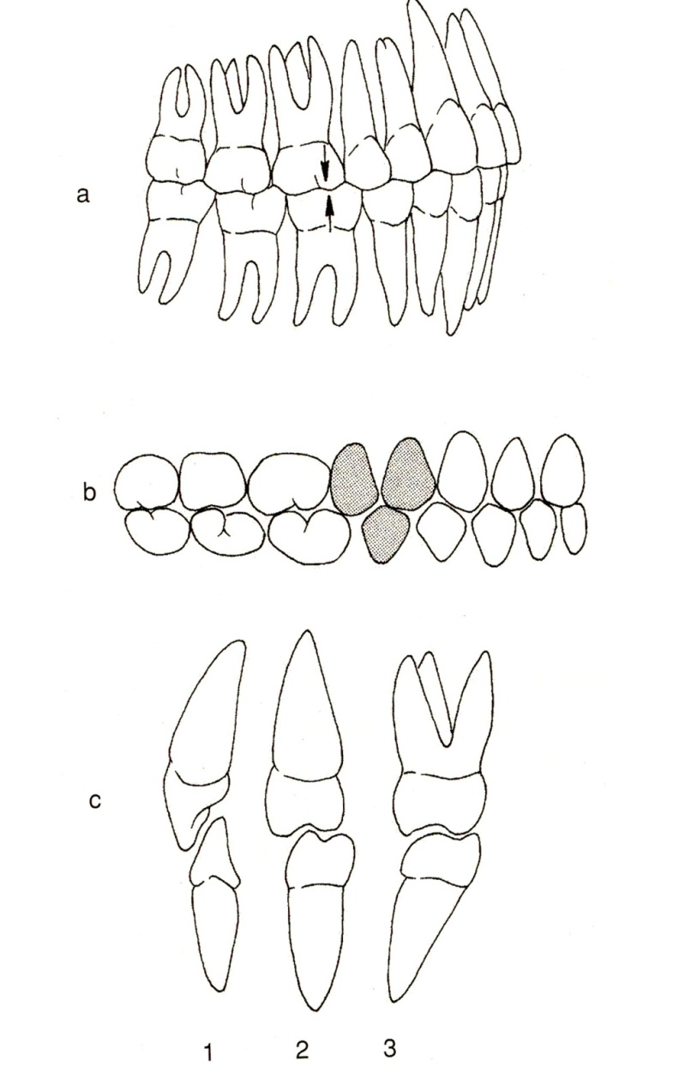
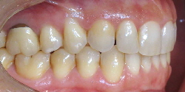
ZAHNOKKLUSION
OKKLUSIONSFLÄCHEN
OKKLUSIONSEINHEIT
OKKLUSIONSPLAN
1. dentes incisivi
2. dentes premolares
3. dentes molares

Slide 16
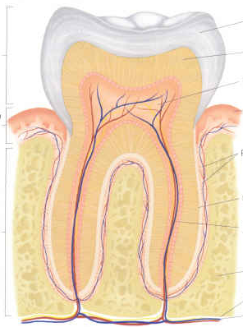
ÜBERBLICK DER ZAHNSTRUKTUR
facies occlusalis
cuspis
Corona dentis
fissura
enamel
dentin
cavum pulpae
gingiva
Cervix (collum) dentis
Wurzelkanal
periodontium
Radix dentis
cementum
processus
alveolaris
apex
foramen apicale

Slide 17
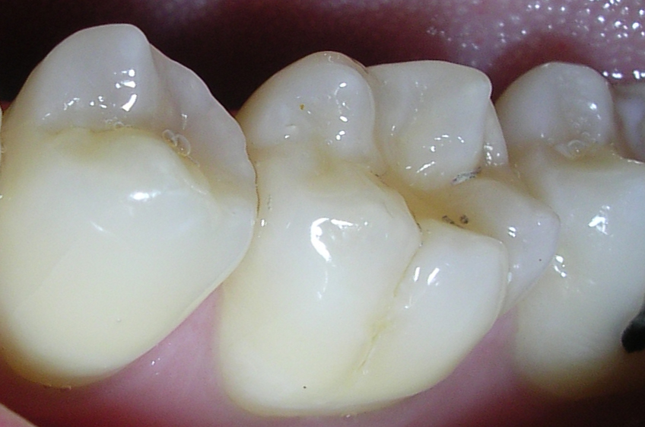
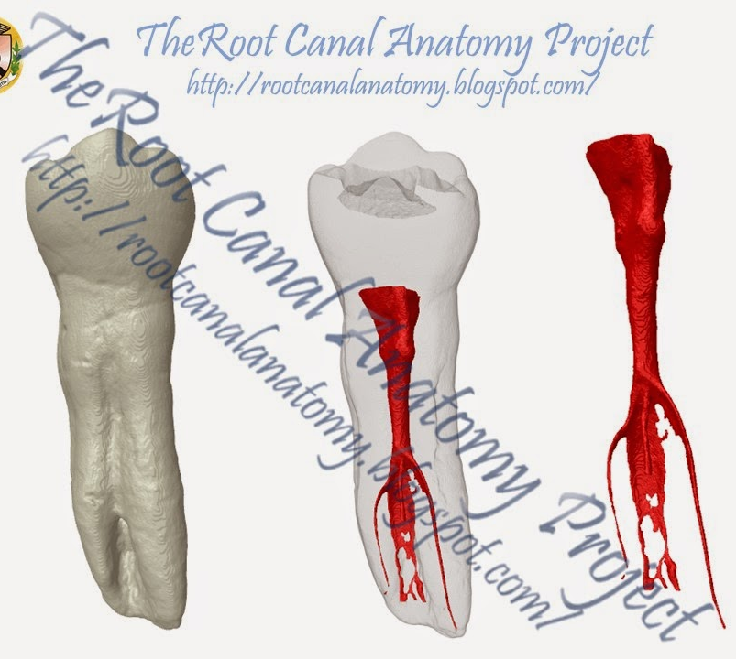

Slide 18
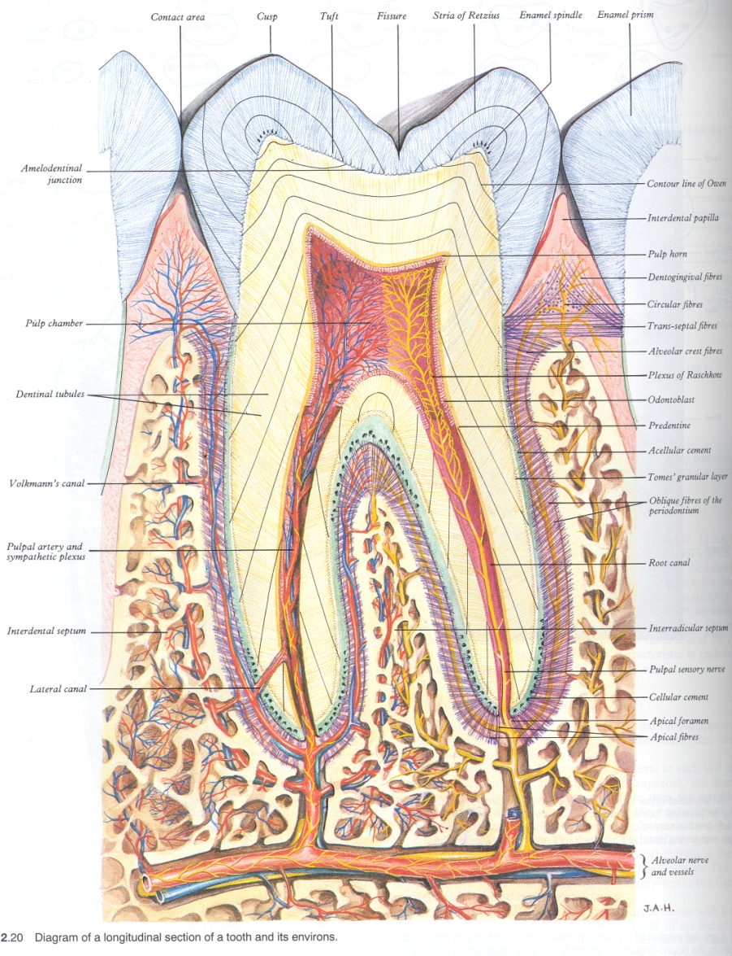
GEWEBE DES ZAHNS
SCHMELZ
DENTIN
ZAHNPULPE
Parodontium
Gingiva
Zement
Periodontium
Processus alveolaris

Slide 19
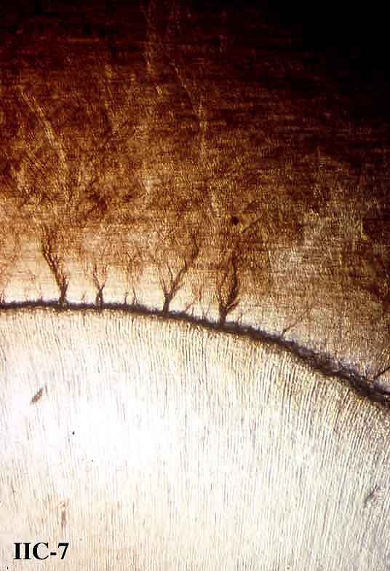
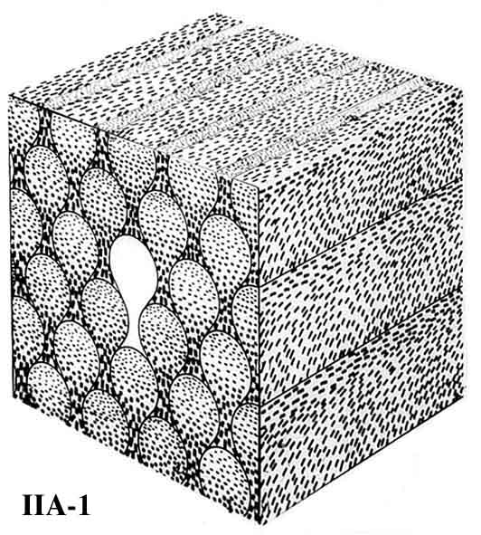
ZAHNHISTOLOGIE
ENAMELUM
Der Zahnschmelz ist die härteste Substanz des menschlichen Körpers. Er überzieht mantelartig die Zahnkrone und ist nicht regenerationsfähig.(2-2.5 mm).
Zahnschmelz besteht zu 98% aus Hydroxylapatit und zu 2% aus organischer Substanz+ Wasser
Azelluläres, avaskuläres Gewebe.
Bauelement des Schmelzes ist das SCHMELZPRISME, eine etwa 5 µm
dicke Säule mit hufeisenförmigem Querschnitt (umgeben von der vagina und interprizmatisches substanz)
- Retzius Streifen (Wachstumslinien, stärkste: linea neonatalis)
- Hunter – Schregersche Streifung (entlang den Prismen)
Strukturmerkmale:
- Nasmyth – Membran (cuticula dentis)
Schmelzbüschel
ZAHNSCHMELZ
ZAHNBEIN
SCHMELZPRISMEN

Slide 20
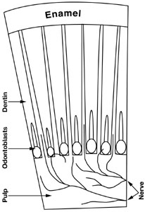
ZAHNHISTOLOGIE
DENTIN
Dentin ist ein 1 - 5 mm dicke Schicht aus knochenähnlichem Material, das von den Odontoblasten lebenslang gebildet werden kann. Es macht den Hauptanteil der Hartsubstanz eines Zahnes aus. Mit Zement oder Enamel ist überzogen.
Azelluläres, avaskuläres Gewebe.
65% anorganisch (hidroxiapatit)
35% organisch + Wasser
ANTEILE: MANTELDENTIN
ZIRKUMPULPALES DENTIN
FEINSTRUKTUR:
DENTINTUBULI (um den Tomes – fasern) oder peritubuläres dentin) und I
NTERTUBULÄRES DENTIN.
LINIEN:
Ebnersche Streifung (Wachstumslinien)
Owens – Streifung, stärkere E.Str.
z. B. linea neonatalis)
Strukturmerkmale :
- Secundaeres dentin
- Reparatives dentin
- Sclerotisches dentin

Slide 21
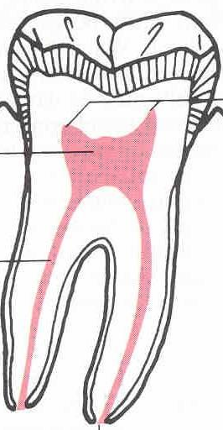
ZAHNHISTOLOGIE
ZAHNPULPE
Die Zahnpulpa beim Erwachsenen hat eine ähnliche Zusammensetzung wie das gallertige BG, besitzt aber eine Innervation und grössere Durchblutung
ZELLEN: Fibroblasten
Mobile Immunzellen
ODONTOBLASTEN!!
STAMMZELLEN
FASERN: reticulin
kollagen
(KEIN elastische Fasern)
PULPAREGRESSION
- mehrere Wurzelkanäle
- Pulpasteinen
- Pulpenpolip
- verengte Kammer und Kanäle
CORNUA
CAVITAS
CANALIS RADICIS

Slide 22
GEWEBE DES ZAHNS
Enamel
Dentin
Pulpe
Parodontium
Gingiva
Zement
Periodontium
Processus alveolaris

Slide 23
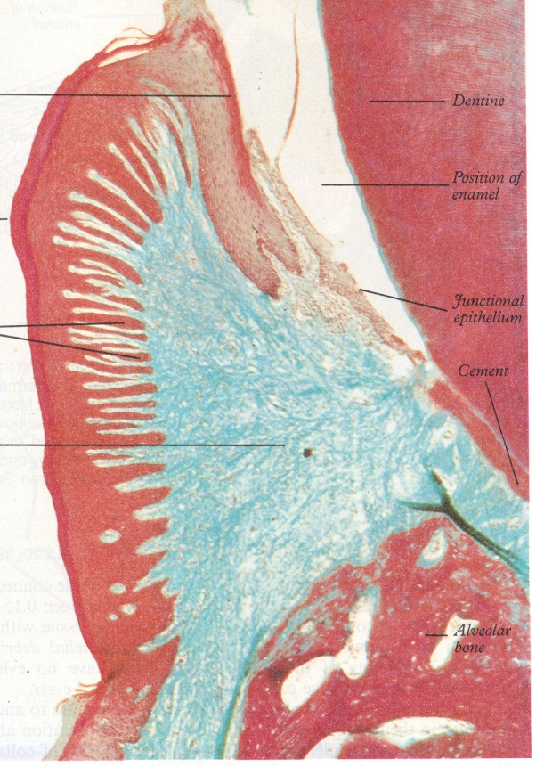
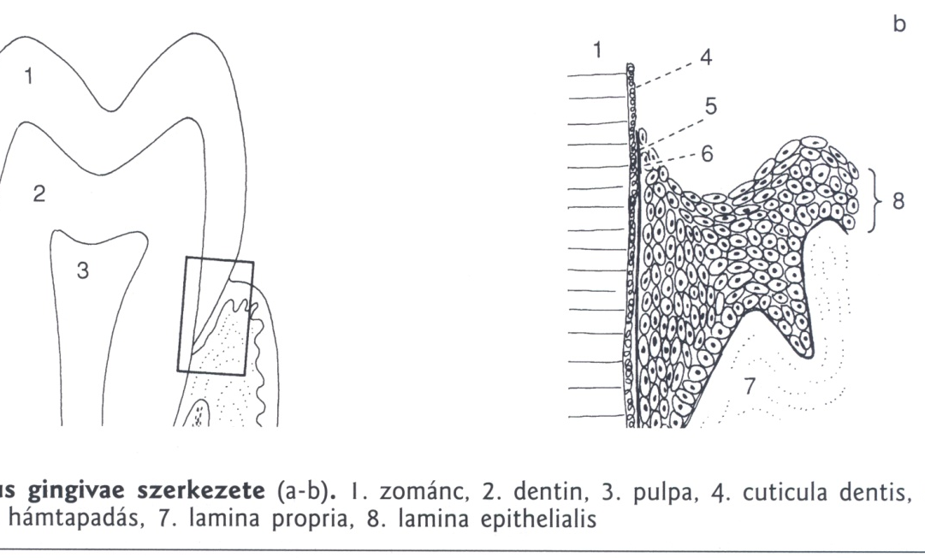
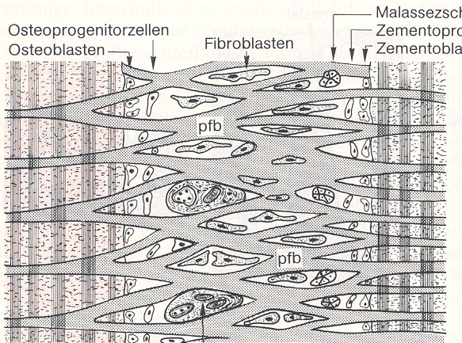
DIE DIREKTE UMGEBUNG VOM ZAHN

Slide 24
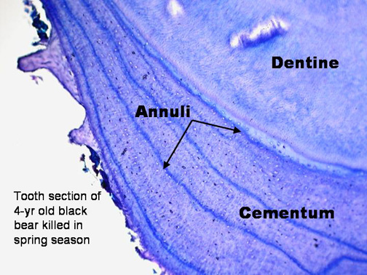
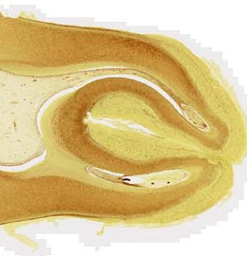
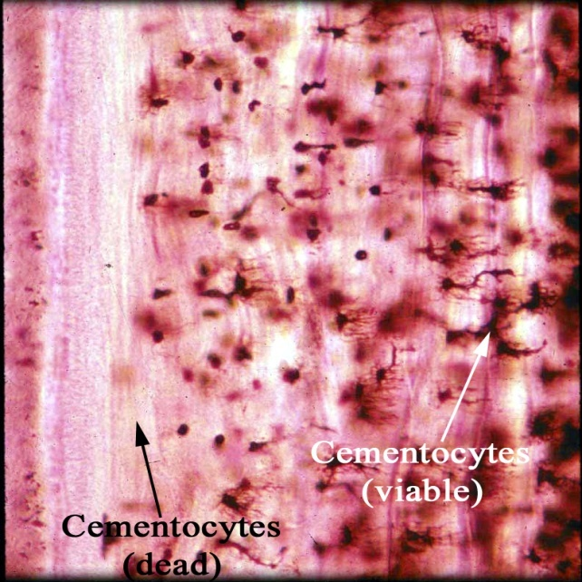
ZAHNHISTOLOGIE
CEMENTUM
Zement ist eine dem Geflechtknochen ähnliche Substanz. Er umgibt als 0,1 - 0,5 mm dicke Schicht die Dentinoberfläche im Hals- und Wurzelbereich.
45-50% anorganisches Substanz
50-55% organisches Substanz
+ Wasser
ZELLEN:
Zementoblast, Zementocyt
Nur im unteren 1/3! Celluläres Zement
Obere 2/3 Acelluläres Zement
Avaskuläres Gewebe
Fremdfaserzement (beim Periodont)
Eigenfaserzement
Hohe Widerstandsfähigkeit gegen Resorption (wichtig bei Orthodontie)
Acelluläres
Zement
Celluläres
Zement

Slide 25
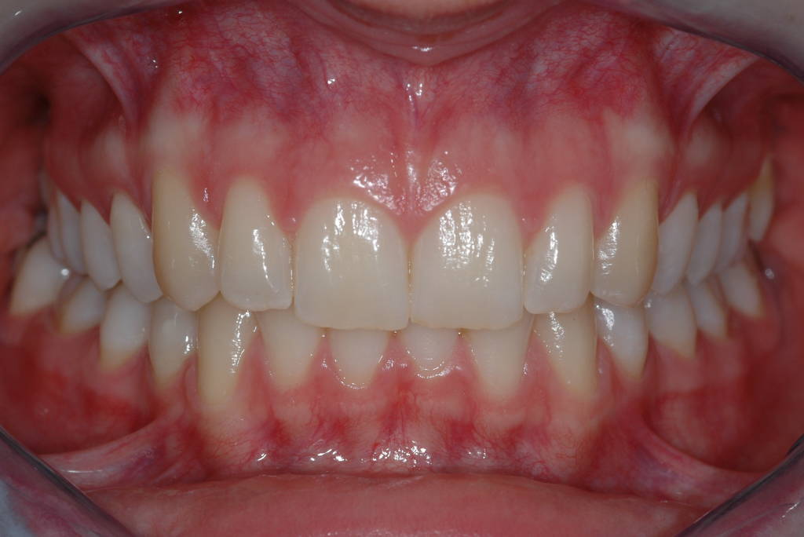
GINGIVA
Schleimhaut
Linea girlandiformis (junctio muco-
gingivalis)
Papilla
interdentalis
Gingiva propria (fest)
Gingiva marginalis (frei)
Limbus
VESTIBULUM ORIS
Rolle der Gingiva : befestigen, isolieren, Schutz

Slide 26
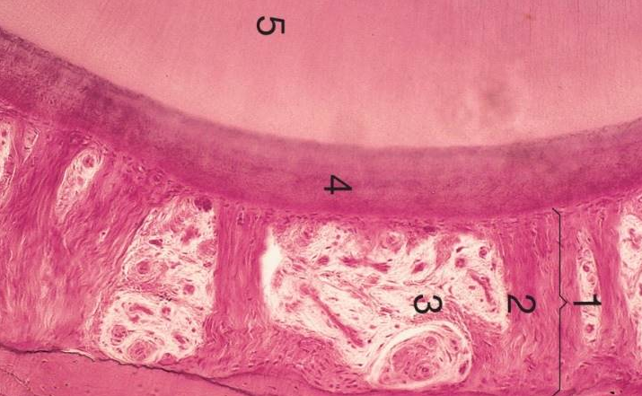
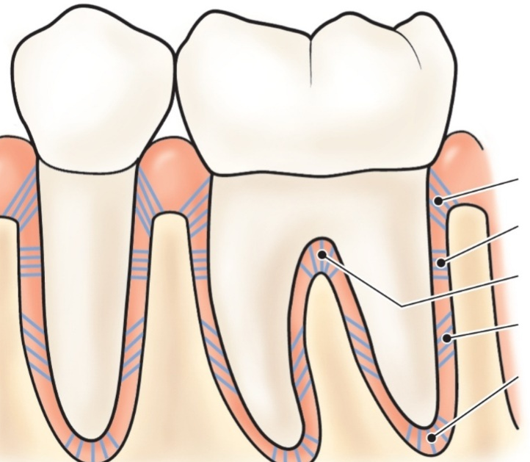
Periodontium
GomphosIS
- befestigt
- füttert
- verhindert Torsion (Drehung)
Teile
BGWB Zellen
Fibroblast
Progenitorzellen (Zement, Knochen)
Immunzellen
Macrophag (osteoclast, dentoclast)
Lymphocyt
Fasern
kollagen I, III.
oxytalan
Blut- und Lymphgefässe
Nerven
Propriozeptiv, nozizeptiv
Sharpey-Fasern Lockeres BDGWB Kapillarnetzwerk
Pars superior
Pars horisontalis
Pars interradicularis
Pars obliqua
Pars periapicalis

Slide 27
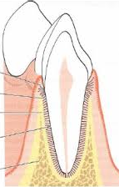
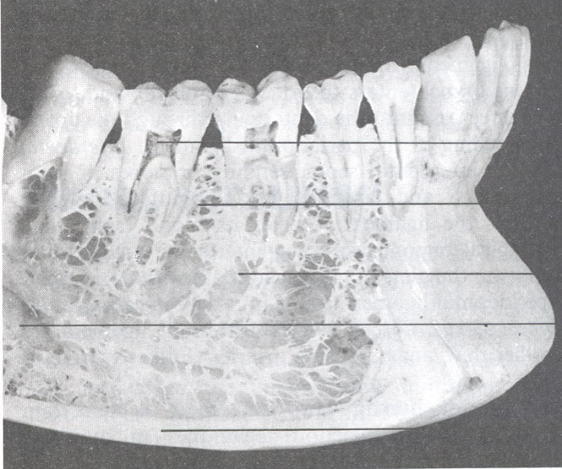
PROCESSUS ALVEOLARIS
dehiscentia,
fenestratio
Lamina corticalis
Pars spongiosa
Lamina cribriformis (L. dura) (Geflächtknochen)
canaliculi interdentales Zuckerkandli
canaliculi interradiculares Hirschfeldi

Slide 28
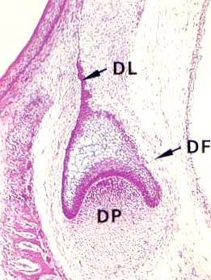
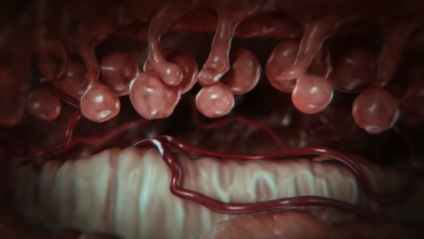
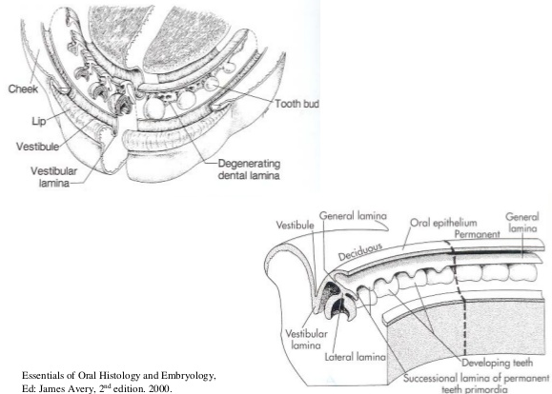
ZAHNENTWICKLUNG I. ZAHNKNOSPEN
ZAHNLEISTE
ZAHNSÄCKCHEN
Zahnpapilla
Labiale Leiste
Zahnleiste

Slide 29
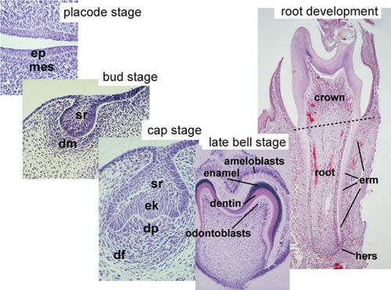
ZAHNENTWICKLUNG II.
Auch das Bindegewebe
Stammt aus Ektoderm
(Neuralleiste)
☺
ectomesenchym

Slide 30
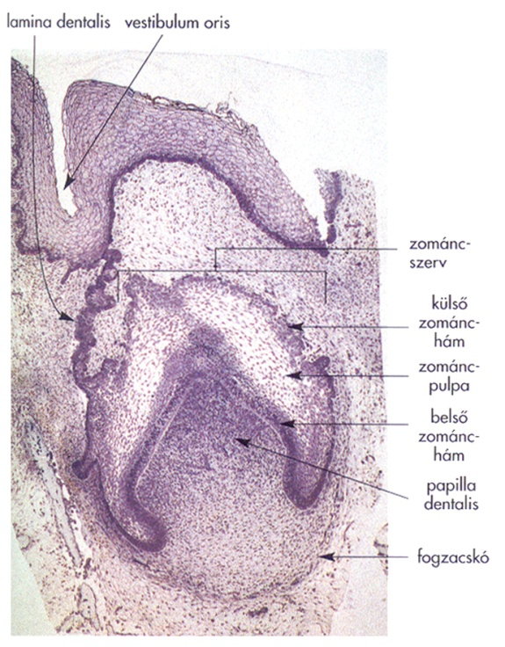
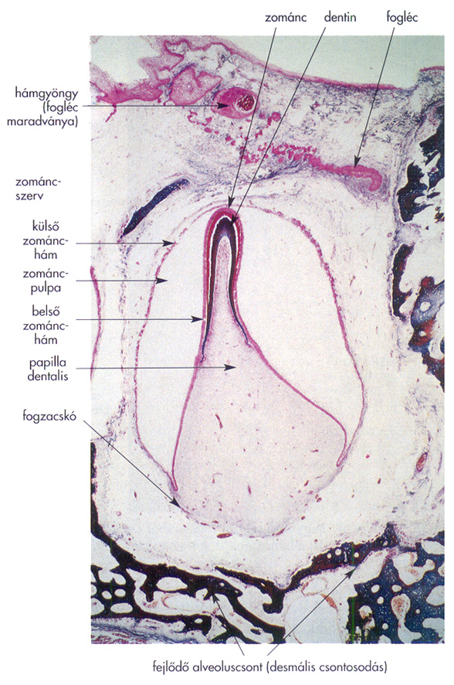
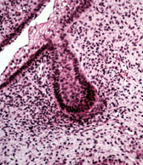
ZAHNENTWICKLUNG III. STADIEN
KNOSPENPHASE
KAPPENPHASE
GLOCKENPHASE
MB

Slide 31
REGULATION DER ZAHNENTWICKLUNG
Signalmoleküle und growth factors
SCHMELZKNOSPE

Slide 32
BILDUNG DER KRONE
SCHMELZKNOSPE
Schmelzorgan
Zahnpapille
Zahnsäckchen
Ameloblast
Schmelzbildend
Diff: aus dem inneren Schmelzepithel
Odontoblast
Dentinbildend
Diff: Ectomesenchym
Ausserste Zellschicht der Zahnpapille
(Neuralleistenderivat)
(Enamel knot)
SCHMELZKNOSPE
Organizator – Signalzentrum zw Ektoderm und Ektomesenchym
keine Zellteilung
BMP, FGF, SHH, activin

Slide 33
ZAHNBILDUNG ZELLEN
Schmelzorgan
odontoblast
ameloblast
AB
Schmelz
MB
dentin
predentin
OB
Pulpe

Slide 34
BILDUNG DES WURZELS

Slide 35
ZAHNENTWICKLUNG (ERUPTIO)
DENTES DECIDUI DENTES PERMANENTES
SCHNEIDEZÄHNE 6 - 10 Mon 7 - 8 J
ECKZÄHNE 16 - 20 Mon 11 J
BACKENZÄHNE 11 - 13 J
MAHLENZÄHNE 10 - 24 Mon 6 - 25 J

Slide 36
ZAHNENTWICKLUNG (ERUPTIO)
Die Reihefolge von der Eruption
untere 1. Schneidezähne
untere 2. Schneidezähne
obere 1. Schneidezähne
obere 2. Schneidezähne
obere 1. Mahlenzähne
untere 1. Mahlenzähne
obere Eckzahn
untere Eckzahn
obere 2. Mahlenzähne
untere 2. Mahlenzähne

Slide 37
ZAHNENTWICKLUNG ZAHNWECHSEL

Slide 38
RÖNTGENANATOMIE
Orthopantomogram
Sinus maxillaris
a
s
W
F
F
F
F
Canalis mandibularis
F
F
W
Füllung
Wurzelkanal
Pulpe
p
F
W
F
F
F
W
F
F
p
W
c

Slide 39
FEHLBILDUNG: ANODONTIA

Slide 40
AMELOGENESIS IMPERFECTA

Slide 41
DENTINOGENESIS IMPERFECTA

Slide 42
ZAHNHEILKUNDE
Pulpenpolip
Granuloma
periapicalis
Caries
PARODONTOSE
WURZELBEHANDLUNG

